Slide 1

第3课 环球旅行

Slide 2


Slide 3
1
设计奔跑的角色，让角色在不同的场景世界里奔跑，角色碰到最右边的小绿旗可以切换不同的场景。
2
巩固“录音”、“条件判断” 、“方向移动” 、“如果那么”等脚本
3
学习“碰到”、“下一个背景” 、“移到X/Y坐标” 等新脚本
4
综合应用所学脚本完成编程项目并扩展

Slide 4



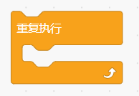
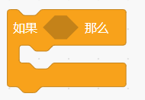






巩固脚本:
新脚本:

Slide 5


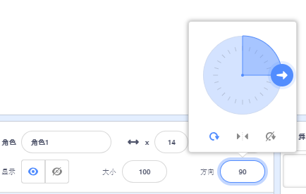
1.简单认识舞台和坐标系
1.认识坐标系和舞台
Y轴（竖着）
Scratch中，X或Y坐标的一个单元，或者一步就等于一个像素
移动1步就是走一个方格
90°方向就是向右
横着：有480个格子（像素）
竖着：有360个格子（像素）

Slide 6
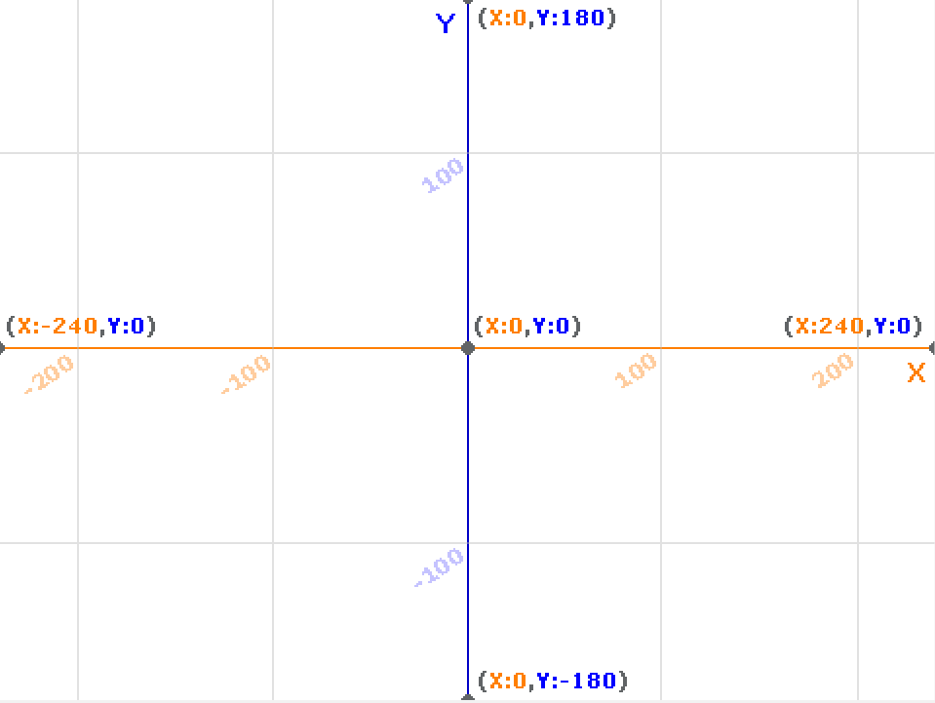


2.简单认识舞台和坐标系
1.认识坐标系和舞台
Y轴（竖着）
正中间的位置是X：0 Y：0
X轴最左边是-240，最右边是240
Y轴最下面是-180，最上面是180
同学们在这里记住，每一个像素点就代表着一个位置，如右图所示，在以后的课程中跟着老师不断强化
X轴（横着）

Slide 7
3.让角色开始运动
绿旗开始
等待（）秒
1、移动步数随机，重复的执行移动这个脚本，这样就可以让角色一会儿运动的快一会儿运动的慢。
重复执行
切换下一个造型
移动（ 取随机数）步

Slide 8
4.让角色在不同背景中来回运动
绿旗开始
如果（ 碰到舞台边缘 ）
那么
1、确定角色的起始位置，先把角色移动到最左边，脚本区的坐标数字也随之改变，直接拖拽使用即可。
2、角色如果碰到舞台边缘，那么他就会回到起始位置，接下来切换下一个背景。
重复执行
移动 到起始位置
切换下一个背景

Slide 9
5.加入好听的背景音乐
绿旗开始
1、编辑背景音乐程序：
在背景里面编写这段程序
注意播放音乐和播放音乐并等待音乐播完的区别。
重复执行
播放音乐，等待播完

Slide 10
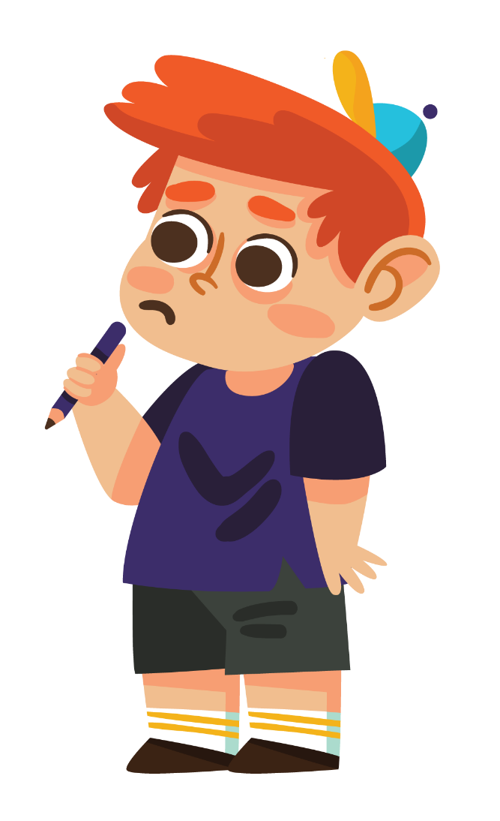
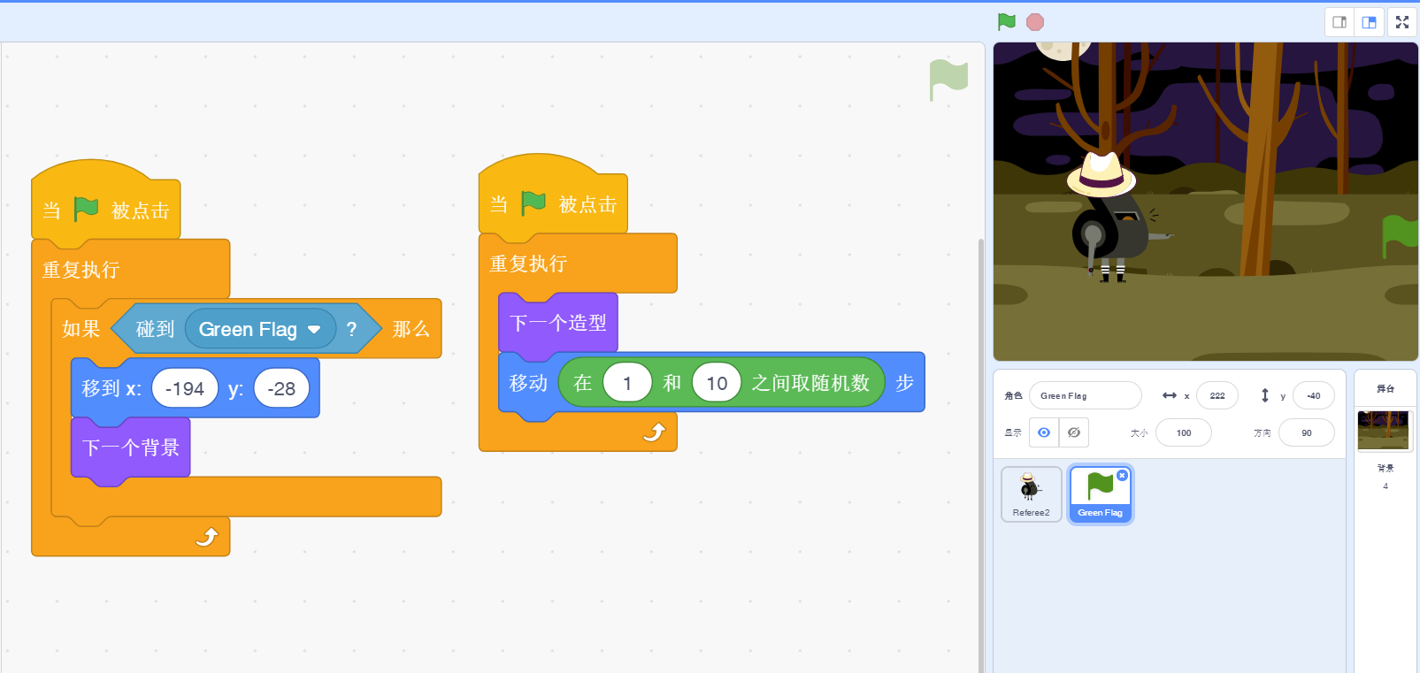
Q1：明明是个粗心的孩子，他编写了这个程序，错在哪里呀？
A1：太粗心大意啦，应该对角色编程，但是明明对小绿旗编程了。
Q＆A

Slide 11
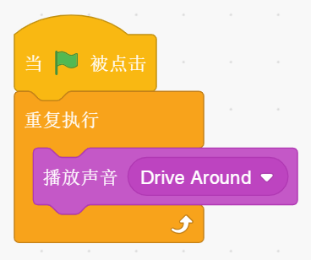
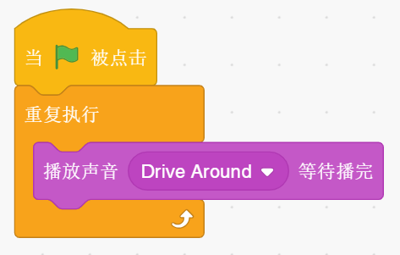
Q2：明明编写了播放背景音乐的脚本，但是不能完整的播放，为什么呢？
A2：播放声音和播放声音直到完毕这两个脚本是有区别的，播放完毕是把一首音乐播放完
Q＆A

Slide 12

(1)
随机在1-10之间选择一个数，这个数有可能是1-10之间任何一个数字。
(2)
在侦测模块里面找到这个脚本，作为条件判断语句，一般常和如果那么使用；点击小三角可以选择其他角色。
知识点巩固

Slide 13
(3)
切换到下一个背景，如果有多个背景，用这个脚本可以实现背景的切换。
(4)
初步理解坐标系的概念，横向X轴，480个像素格子；纵向Y轴，360个像素格子，移到X/Y坐标，就是移动到屏幕上某一个点。
知识点巩固

Slide 14

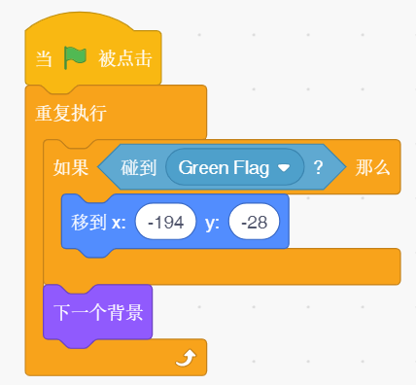
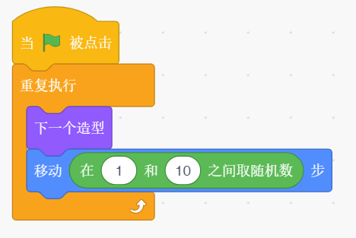
明明给角色编程，编写了这个程序，以下哪儿选项最恰当？（ ）
A
程序正确
B
下一个背景脚本放错位置了
C
X/Y坐标设置错误
D
不应该碰到Green Flag
应该碰到哨子
源码测试

Slide 15
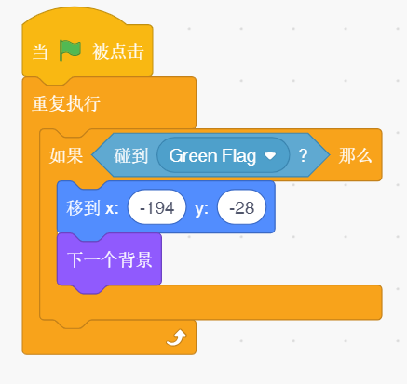
答案：
B
解析：
下一个背景应该在那么后面，如果碰到小绿旗，那么就会切换到下一个背景。
源码测试

